Slide 1
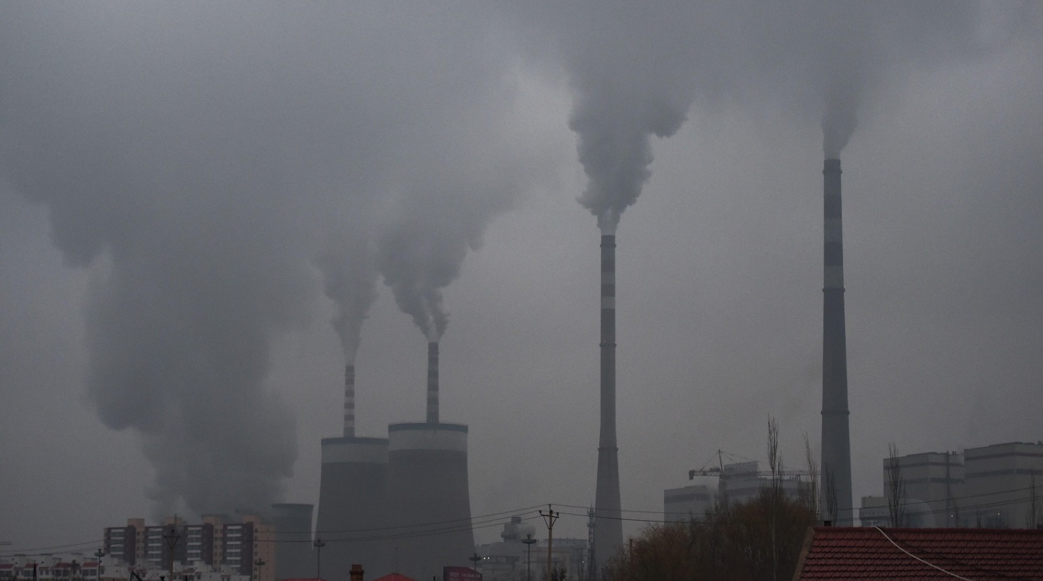
第三章 生态环境保护与国家安全
第四节：全球气候变化与国家安全

Slide 2

课标要求
运用碳循环和温室效应原理，分析碳排放对环境的影响，说明碳减排国际合作的重要性
学习目标
1.结合材料、区域图，认识碳排放造成的全球气候变暖对不同区域地理环境的影响。（区域认知）
2.结合碳循环示意图、温室效应原理图，理解碳排放与温室效应的关系，分析碳排放对环境的不利影响以及采取的措施。（综合思维）
3.能够从环境安全的角度，理解碳排放对环境的重要影响，增强国际碳减排合作意识，建立人地和谐的发展观。（人地协调观）
4.结合所学知识，认识碳排放、碳减排的日常行为，从自身做起,保护我们生存的环境。（地理实践力）
从国际气候大会看
碳排放与国际减排合作
Carbon emissions and international emission reduction cooperation
碳排放 碳达峰 碳中和 碳交易 温室气体 温室效应 气候变暖

Slide 3
本节思路： 1.全球气候现状？（图表分析） 2.原因？（过程分析） 3.影响？ 4.措施？
从国际气候大会看
碳排放与国际减排合作
Carbon emissions and international emission reduction cooperation
碳排放 碳达峰 碳中和 碳交易 温室气体 温室效应 气候变暖

Slide 4
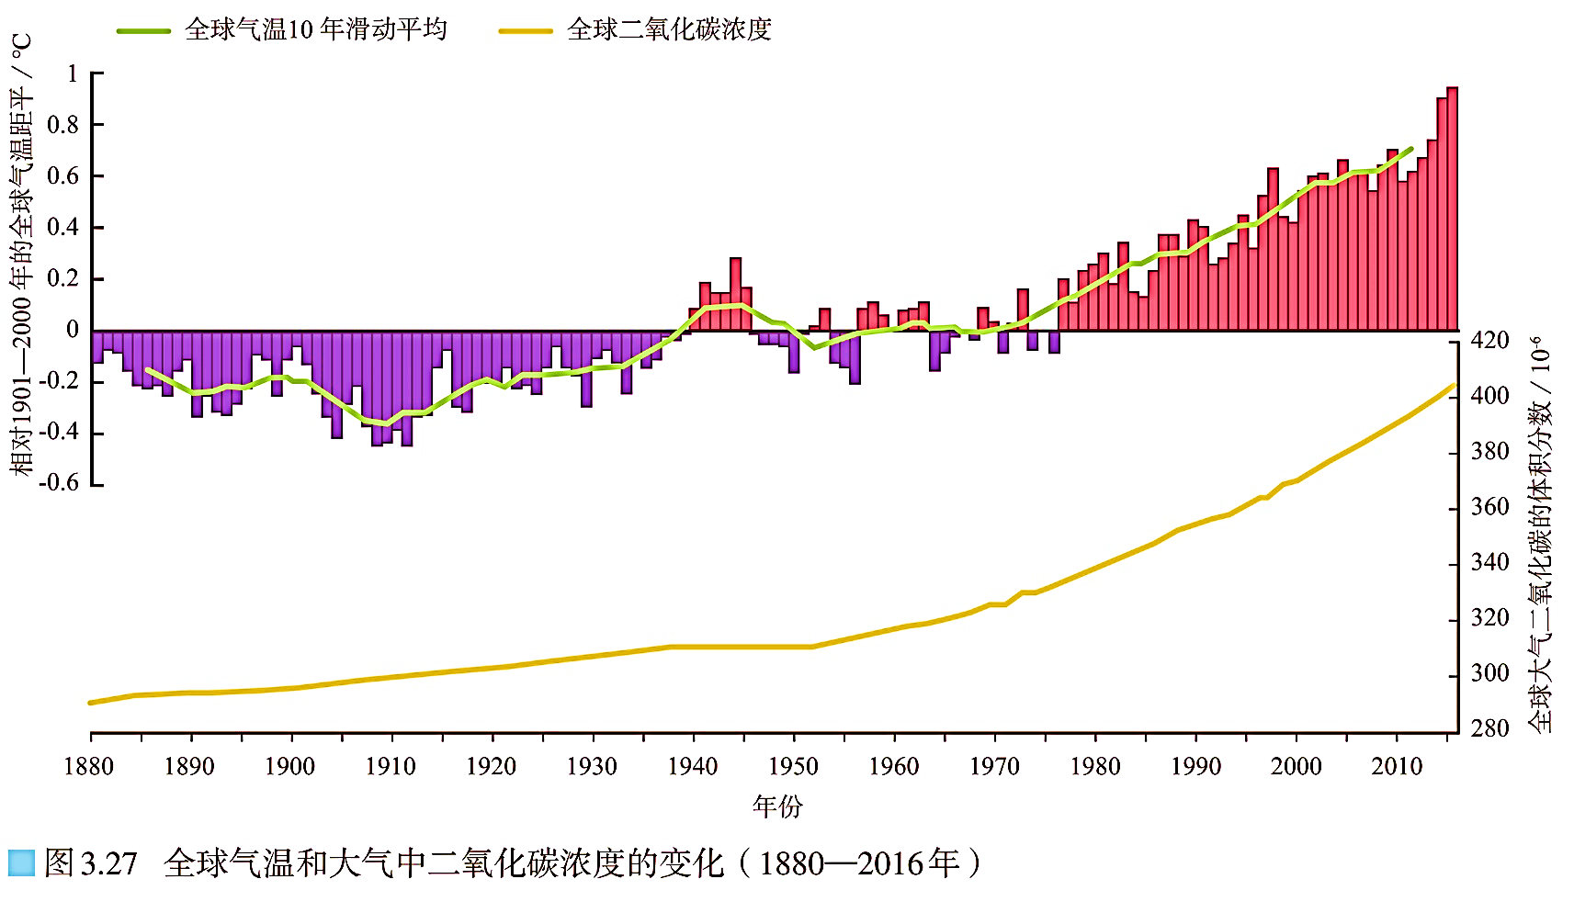
（一）全球气候现状？
1.据图思考20世纪以来全球气温变化有何特点？
（1）整体：变暖为突出特征的气候变化
（2）局部：波动
（3）特殊：前期增长速度较缓，20世纪50年代以来的增温尤其明显。

Slide 5
2.全球变暖原因？
大气中温室气体含量偏高
形成温室效应（基于大气保温作用）
（1）什么叫温室气体？
（2）为什么大气圈中温室气体含量会偏高？
（3）温室气体的存在如何形成温室效应，导致气温异常升高？

Slide 6
（1）什么叫温室气体？
温室气体是大气保温气体的俗称，是指大气中能让太阳短波辐射透入，而阻止地面和低层大气长波辐射逸出的气体。主要有水汽（H₂O）、二氧化碳（CO₂）、氧化亚氮（N₂O）、氟利昂、甲烷（CH₄）、氢氟碳化物（HFCs）、全氟碳化物（PFCs）等 30多种气体。
不同温室气体对地球温室效应的贡献程度是不同的。在温室气体增温效应的总贡献中，二氧化碳占63%，甲烷占18%，氧化亚氮占 6%，其他合占13%。为了统一度量温室效应的结果，我们规定二氧化碳当量为度量温室效应的基本单位。
温室气体排放 ≈ 碳排放

Slide 7

（2）为什么大气圈中CO₂含量会偏高？
理论上：相对稳定
碳循环：碳元素在大气圈、岩石圈、水圈和生物圈之间转移和交换的过程。
大气碳库
生物圈-陆地生态系统碳库
碳吸收与储存：
陆地和海洋中的植物吸收
碳排放：
通过生物或地质过程以及人类活动
水圈-海洋碳库(水溶液）
岩石圈碳库(化石燃料)

Slide 8
（2）为什么大气圈中CO₂含量会偏高？
碳排放增加：火山爆发；人类大量使用化石燃料；改变土地利用
碳吸收与储存速率慢：植被面积增长速度慢或降低
大气碳库
生物圈-陆地生态系统碳库
碳吸收与储存：
速率慢
碳排放：
增加
水圈-海洋碳库(水溶液）
岩石圈碳库(化石燃料)

Slide 9

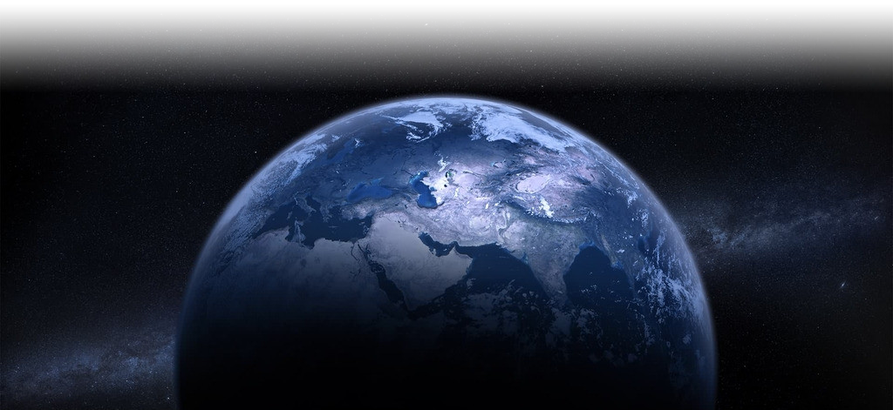
（3）温室气体的存在如何形成温室效应，导致气温异常升高？
大气的受热过程和大气的保温作用
大气反射
太阳辐射
逸出
（大气辐射）
逸出
CO₂
CO₂
地面辐射
大气强烈吸收地面辐射
返回地面量增加
（大气逆辐射增强）
地面吸收
大气
吸收、散射
大气中温室气体含量偏高，强烈吸收地面辐射，大气逆辐射增强，形成温室效应。

Slide 10
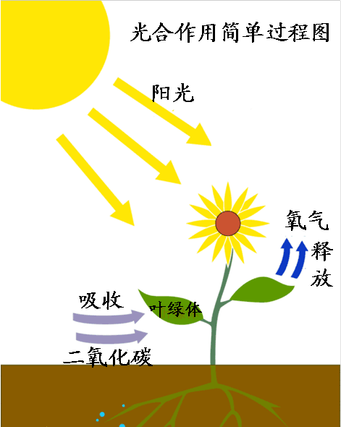
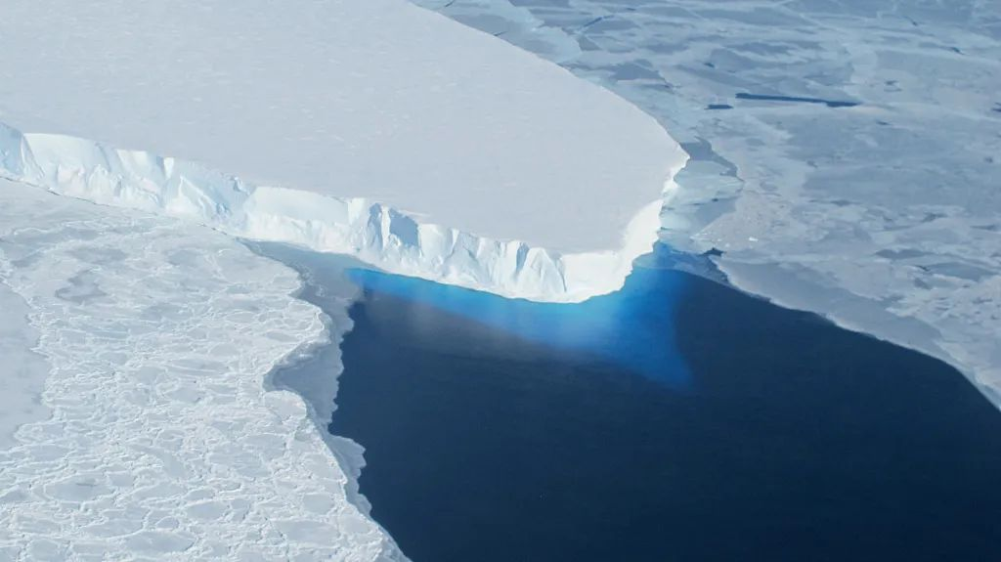
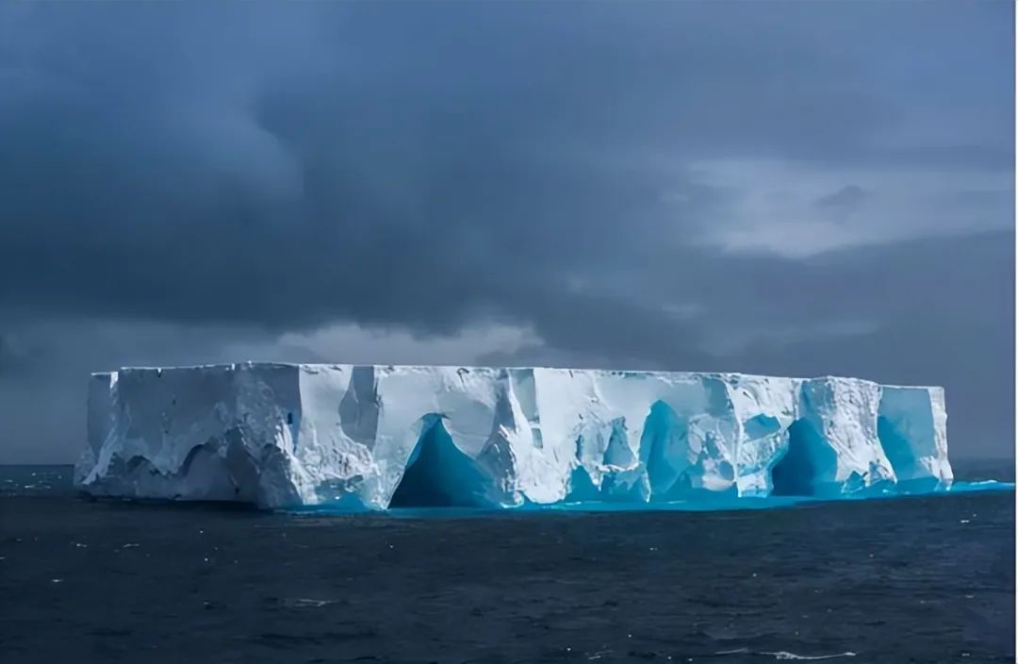
三、碳排放对环境的影响
1. 二氧化碳的影响
有利：绿色植物进行光合作用必需的原料。
不利：当空气中的二氧化碳浓度超过正常范围时，会导致气候变暖，由 此引发一系列环境问题。

Slide 11
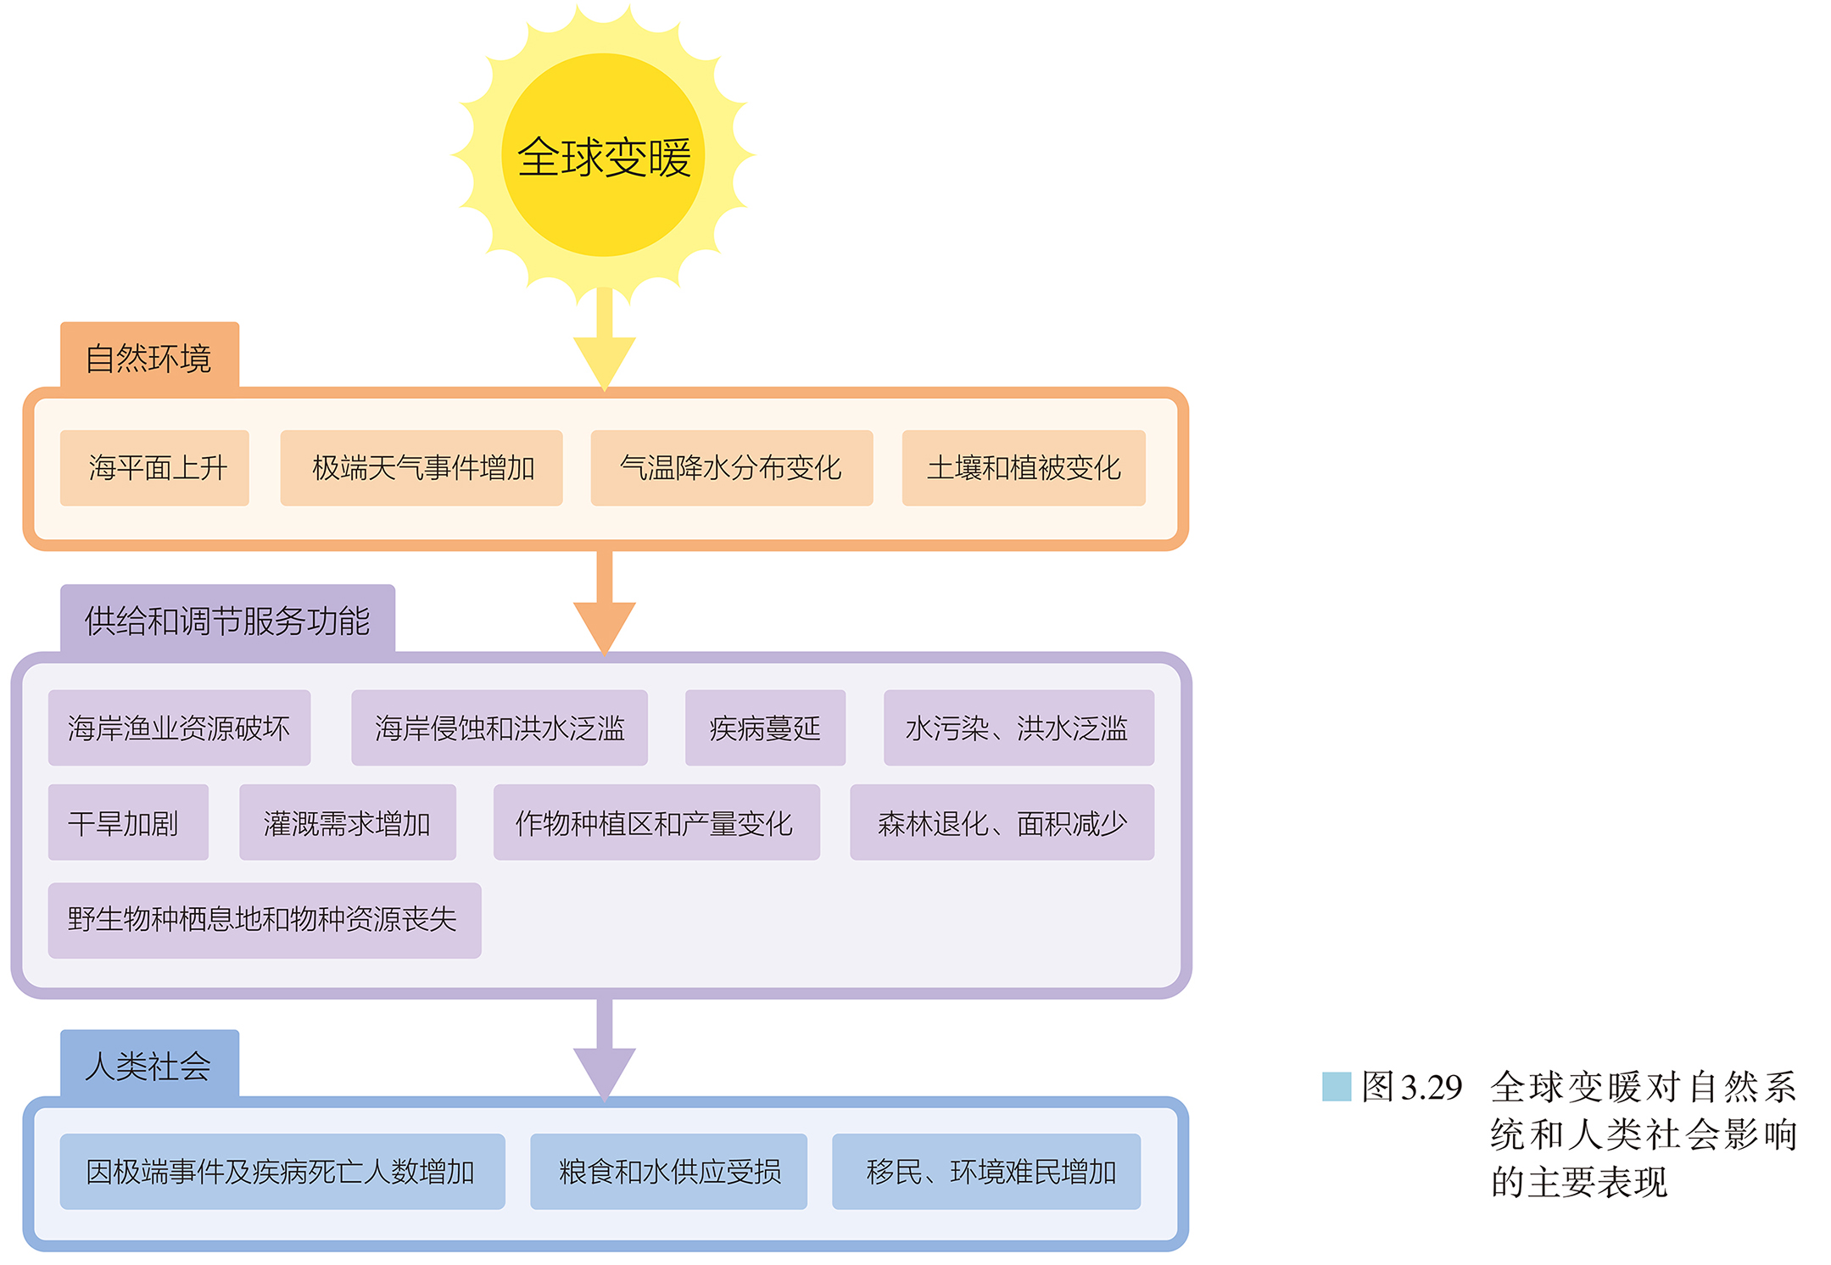
3.温室效应对环境的影响（影响分析）
思路一：
自然环境
海平面上升
极端天气事件增加
气温和降水分布变化
土壤和植被变化
自然环境的服务功能
海岸渔业资源破坏
海岸渔业资源破坏
海岸侵蚀和洪水泛滥
疾病蔓延
水污染洪水泛滥
干旱加剧
灌溉需求增加
作物种植区和产量变化
森林退化、面积减少
野生物种栖息地和物种资源丧失
浑身是油的棕鹈鹕
人类社会
因极端事件及疾病死亡人数增加
粮食和水供应受损
移民、环境难民增加
全球变暖对自然系统和人类社会影响的主要表现

Slide 12
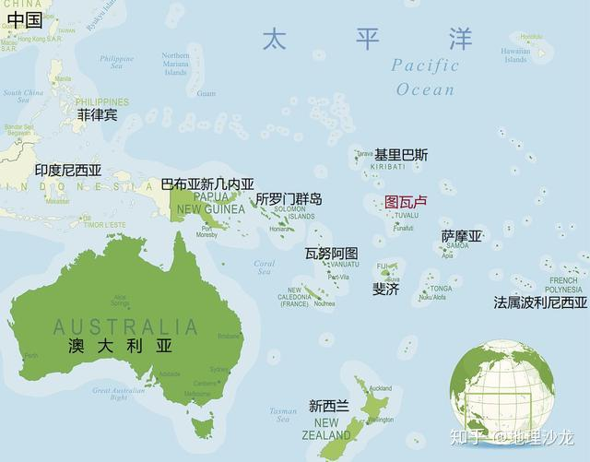
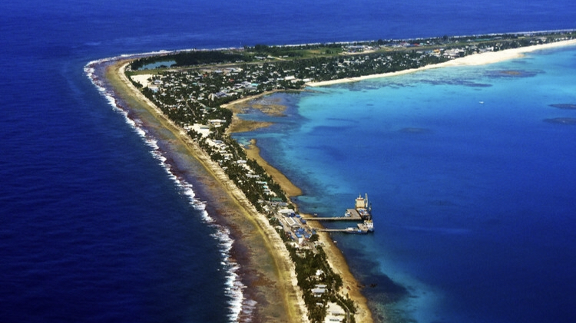
案例：
“八岛之群”图瓦卢：世界第四小国家，全球第一个举国迁移的国家
思考：说明全球气候变暖对图瓦卢国家安全的影响？

Slide 13
思考：说明全球气候变暖对图瓦卢国家安全的影响？
生存空间：全球气候变暖使海平面上升，图瓦卢沿海低地和岛屿被淹没，威胁国家领土完整、主权安全
资源危机：风暴潮加剧，海水入侵，土地盐渍化加剧，威肋国家粮食安全
生命安全：洪涝灾害加剧，威助国家人民生命财产安全（社会安全）
经济发展受限：港口、航道功能受影响，威胁国家经济安全

Slide 14
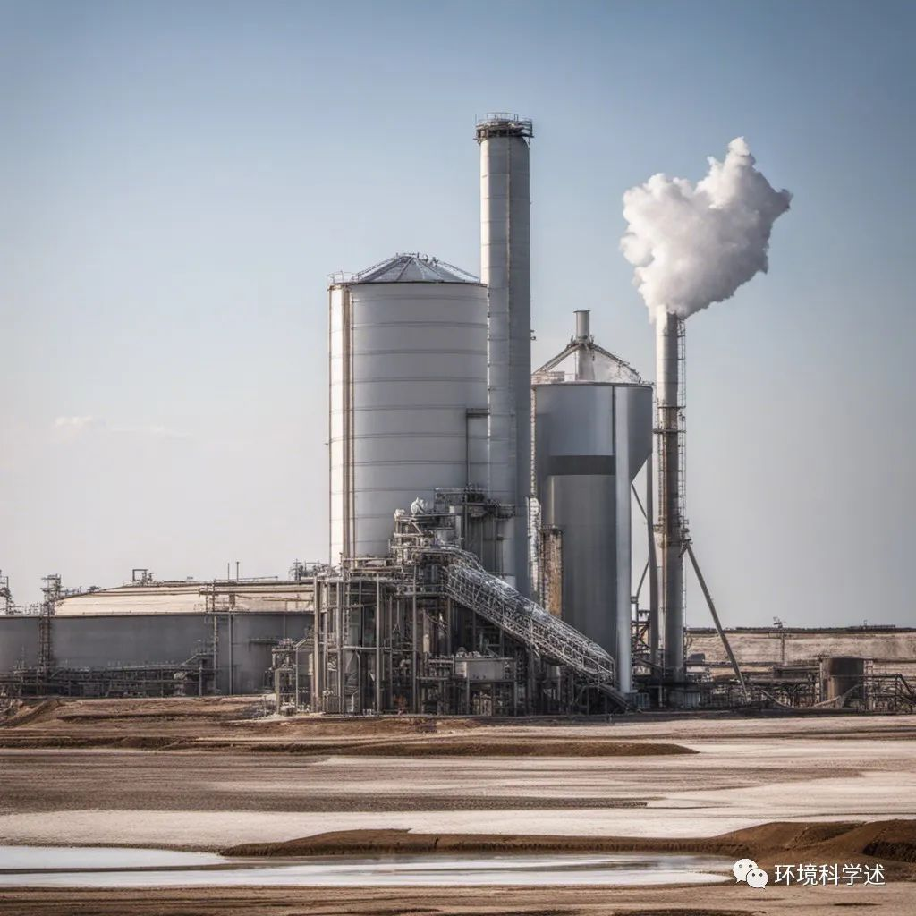
四、国 际 减 排 合 作

Slide 15
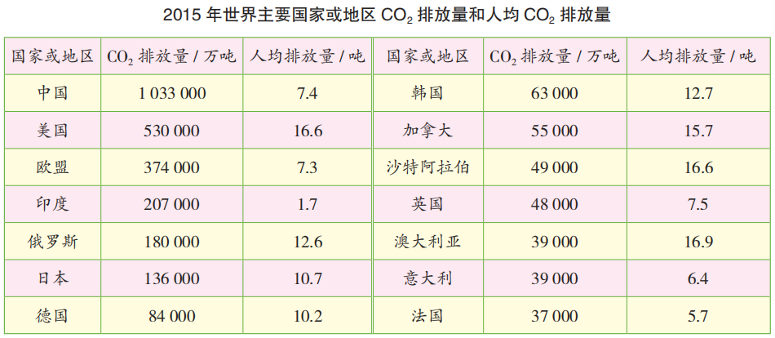
四、国际减排合作
1. 原因
为了缓解人类所面临的气候危机，二氧化碳的排放量必须减少。碳减排不仅仅是某一个或几个国家的事，而是必须采取全球性的行动才能实现。

Slide 16
四、国际减排合作
2. 原则
（1）“共同但有区别的责任”原则强调责任的共同性，即在地球生态系统整体性的前提下，各国都有减少碳排放的责任，但在承担责任的大小和方式等方面应该有所区别。
（2）有所区别的原因：1850年以来，全球碳排放总量的3/4来自发达国家，所以发达国家理应比发展中国家承担更多的减排责任，率先减少碳排放，并通过技术转让、资金援助、市场开放等形式，帮助发展中国家提高应对气候变化的能力。

Slide 17
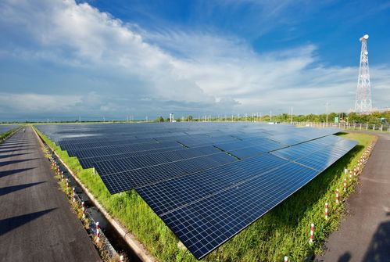
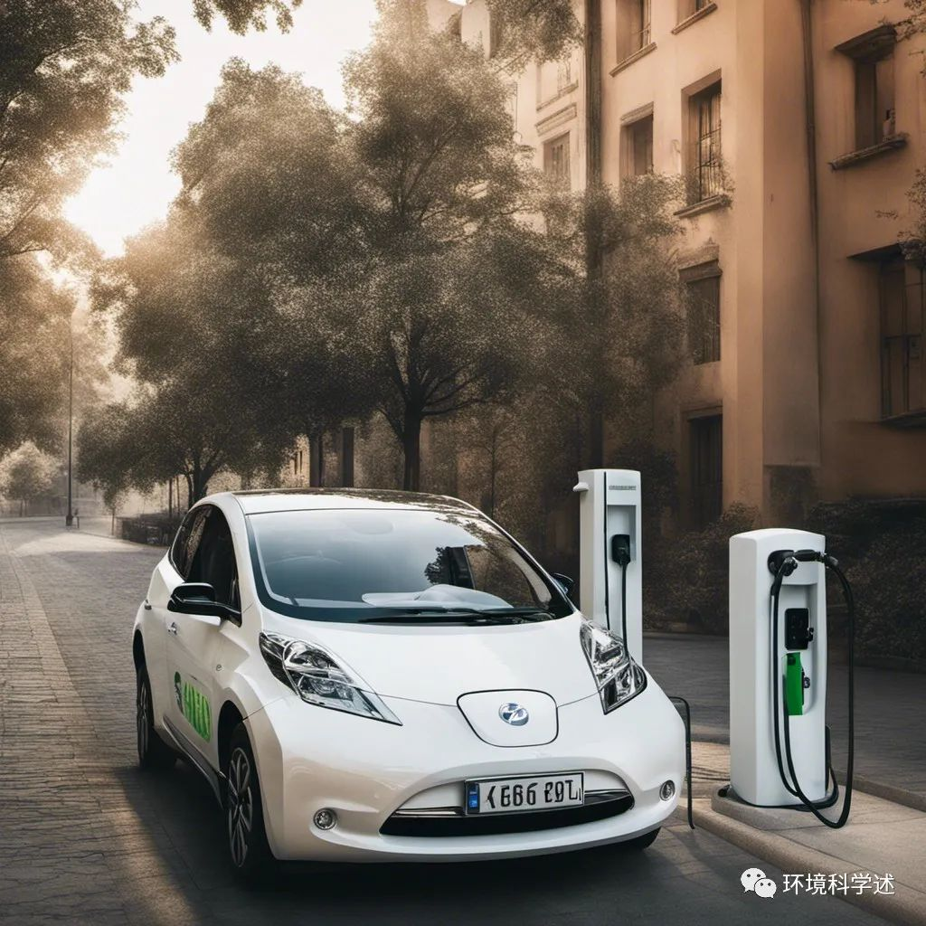
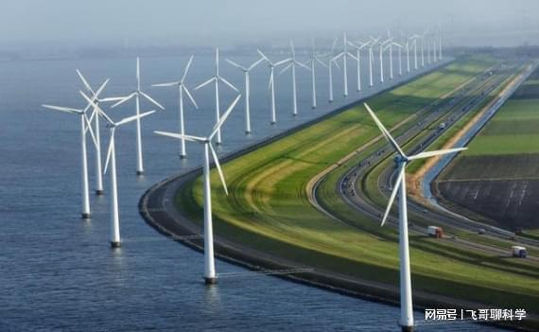
3、 减缓全球气候变暖的措施
四、国际减排合作
（1）根本措施：降低大气中二氧化碳的浓度
大力发展新能源、使用清洁能源
减少温室气体的排放
提高能源利用率，减少排放
大力发展低碳、低排产业

Slide 18
四、国际减排合作
3、减缓全球气候变暖的措施
（1）根本措施：降低大气中二氧化碳的浓度
植树种草，增加植被覆盖率
增加温室气体吸收
防治森林火灾，保护森林
培育耐旱农作物品种
调整生产生活方式，适应气候变化
调整工农业产业结构
加固沿海低地海岸堤坝
政府政策鼓励公众参与
全球动员
加强国际合作

Slide 19
课堂总结
（1）什么叫温室气体？
答：大气中能让太阳短波辐射透入，而阻止地面和低层大气长波辐射逸出的气体
（2）为什么大气圈中温室气体含量会偏高？
答：①碳排放增加：火山爆发；人类大量使用化石燃料；改变土地利用
②碳吸收与储存速率慢：植被面积增长速度慢或降低
（3）温室气体的存在如何形成温室效应，导致气温异常升高？
答：大气中温室气体含量偏高，强烈吸收地面辐射，大气逆辐射增强，形成温室效应。

Slide 20
课堂总结
（4）全球变暖对环境造成哪些影响？
答：自然+人类社会
（5）怎样应对全球变暖?
答：①全球合作共同参与，发达国家牵头，发展中国家积极响应
②减少碳排放，如：使用清洁能源....
增加碳汇，如：植树造林....

